Slide 1

설문 조사 플랫폼 구축
김주성 나상우 전경안
Surveypro.powerlinux.co.kr

Slide 2
개요
세부 내용 소개
후기

Slide 3
개요
세부 내용 소개
후기
프로젝트 소개
사용 기술
역할 분담
작업 순서

Slide 4




개요
프로젝트 소개
01

Slide 5

개요
주제 선정 이유
01
- 기존 -
응답자들
( 주변 지인 )
설문 작성자

Slide 6

개요
주제 선정 이유
01
- 개선 -
플랫폼
작성자 – 작성자 Connection 제공
→ 외부 인원 필요 없음.
설문 작성자
- 설문 작성 및 타인 설문 참여
- 작성자 및 응답자 역할
설문 작성자
- 설문 작성 및 타인 설문 참여
- 작성자 및 응답자 역할

Slide 7
개요
서비스목록
01
회원관리
설문 관리
관리자모드
Grade
Point
Survey
Report
Register
Log In
Log Out
Write
Statistics
Update
Response
회원가입 및 탈퇴, 등급 및 포인트 관리
- 회원가입 , 로그인, 탈퇴
- 신고 누적 수 에 따라 등급 관리
- 포인트 제도 적용
설문 작성, 참여, 결과 보기
- 설문 작성 폼 제공
- 표본 수집, 조사 진행 도움
- 설문 결과 보기
신고 처리, 등급 갱신
- 부적 절한 설문 신고 승인 또는 거부 처리
- 매 달 등급 갱신

Slide 8







개요
사용 기술/서비스 플랫폼
01
임시 비밀번호 전송
Controller / Service
DAO
이벤트 처리 및 동적 태그 생성
실제 화면

Slide 9


개요
역 할 분 담
01
회원 가입
상우
로그인,로그아웃
주성
등급 관리
상우
포인트 관리
상우
경안
설문작성 폼
상우
주성
설문 참여
상우
주성
설문 결과&통계 보기
경안
상우
주성
경안
관리자 모드
상우

Slide 10
개요
작 업 순 서
01
주제 선택
프로젝트 주제 선정 회의
Data Base 제작
개념 스키마, 논리 스키마, 물리 스키마
구현
Diagram 기반 구현 시작
Diagram 작성
Sequence, Class Diagram 작성
업무 분석
시나리오 작성, 서비스 정의
디버깅
오류 수정 및 CSS 수정
개념 스키마
명사 동사 추출, E-R Diagram
키 선정, 개체 선정, 속성 선정, 관계 정의, 속성 도메인 작성
논리 스키마
테이블 정규화, 논리 스키마 작성
물리 스키마 작성
물리스키마, Database 에 테이블 생성

Slide 11
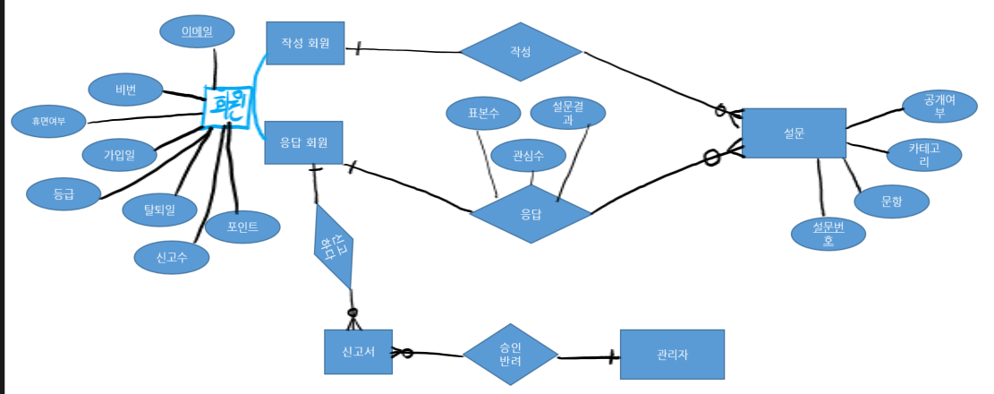
개요
E-R Diagram
01

Slide 12
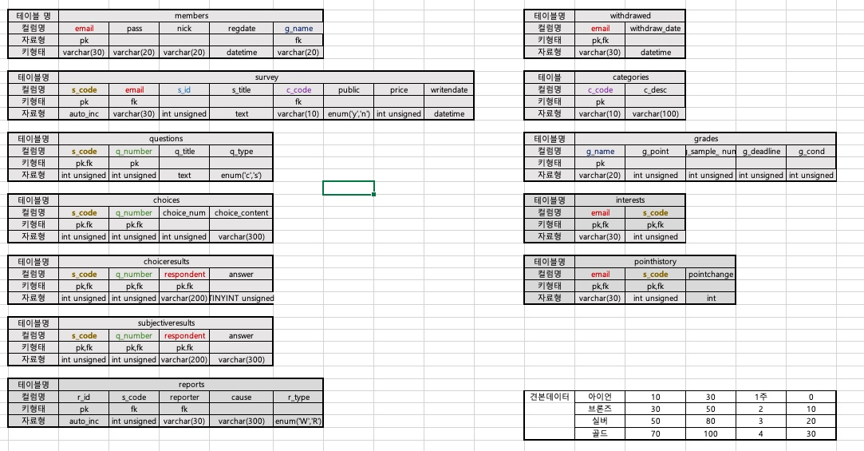
개요
정규화
01

Slide 13
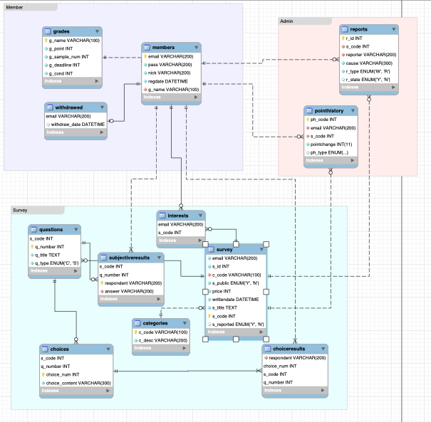
개요
물리 스키마
01

Slide 14
개요
작 업 순 서
01
주제 선택
프로젝트 주제 선정 회의
Data Base 제작
개념 스키마, 논리 스키마, 물리 스키마
구현
Diagram 기반 구현 시작
업무 분석
시나리오 작성, 서비스 정의
Diagram 작성
Sequence, Class Diagram 작성
디버깅
오류 수정 및 CSS 수정
Member 관련 서비스 구현
회원가입,로그인,로그아웃,등급 및 포인트 관리, 비밀번호 변경, 탈퇴
Register,Login,Logout,Grade,Point,Withdraw,ChangePass
설문 관련 서비스 구현
설문작성, 설문참여, 설문통계,설문목록보기, 설문신고, 관심
Write , Response, statistics, ShowList, report, Interest
관리자 관련 서비스 구현
신고처리, 등급갱신
Report, UpdateGrade

Slide 15
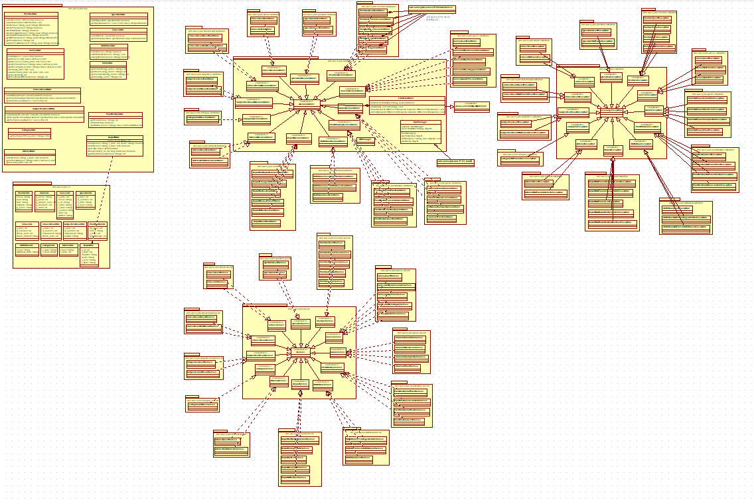
개요
클래스 다이어그램
01

Slide 16
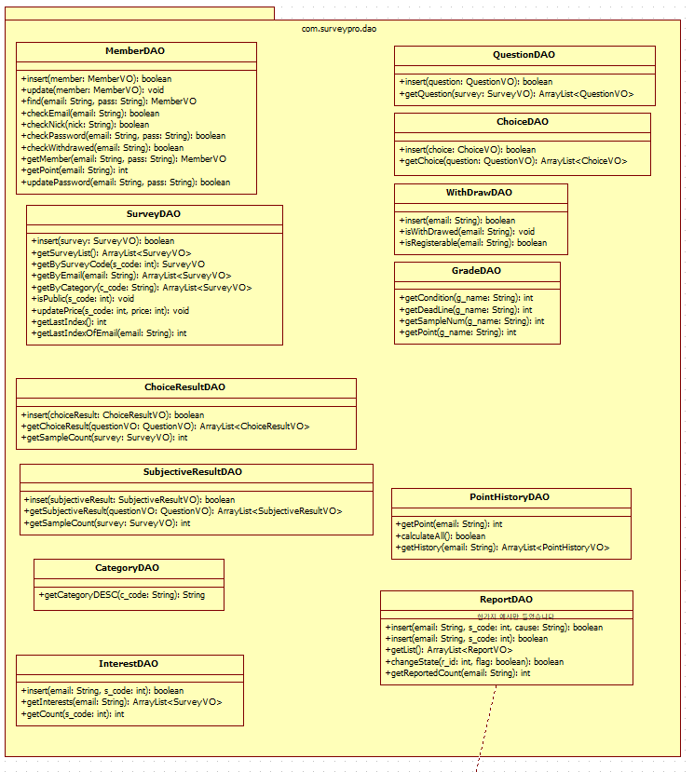
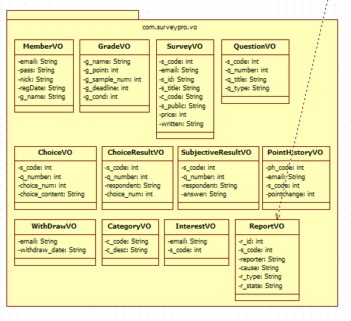
개요
클래스 다이어그램
01
DAO
VO

Slide 17
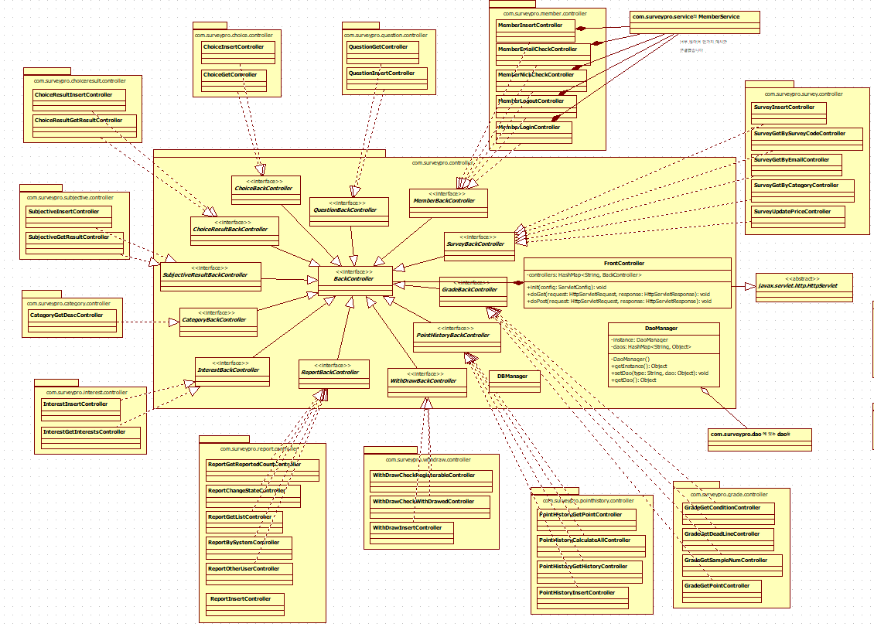
개요
클래스 다이어그램
01
Controller

Slide 18
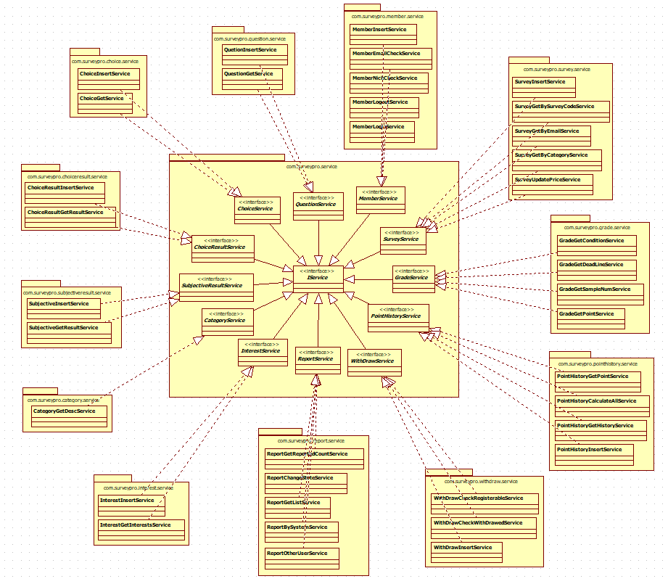
개요
클래스 다이어그램
01
Service

Slide 19
개요
클래스 다이어그램
01
Exception

Slide 20
개요
세부 내용 소개
후기

Slide 21
개요
세부 내용 소개
후기
영상 시현
주요 서비스 목록 작성하기

Slide 22
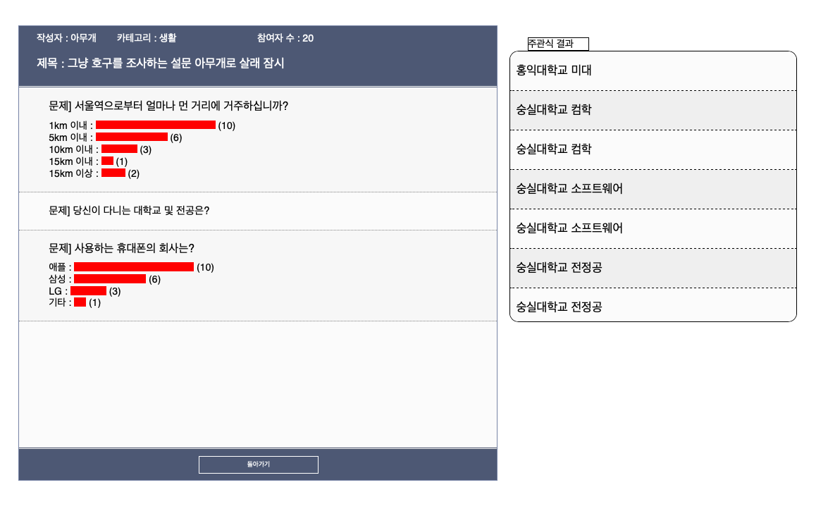
세부내용소개
통 계 출 력
02

Slide 23
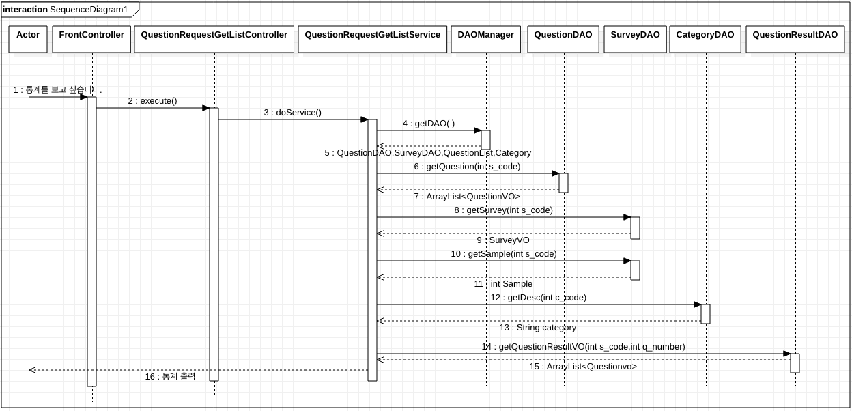
세부내용소개
통 계 출 력
02
전달받은 설문 고유번호로 해당 설문의 문항만 찾는다.
전달받은 설문 고유번호로 해당 설문의 정보를 찾는다.
전달받은 설문 고유번호로
설문 응답자 수를 찾는다.
해당 설문의 카테고리 내용 찾기
설문 내 문항이 객관식일 경우

Slide 24
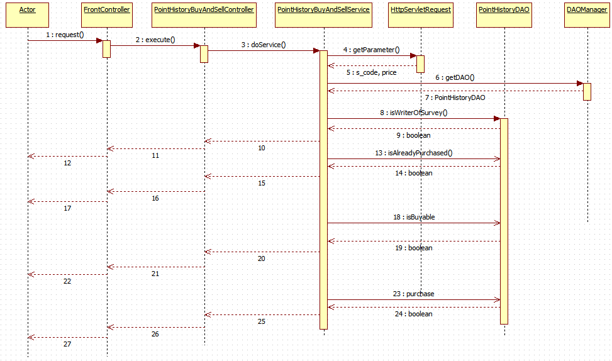
세부내용소개
설문 구매
02
설문 구매자가 작성자 본인인지 체크
한번 구매한 사람인지 체크
보유 포인트가 포인트 가격보다 많거나 같은지 체크

Slide 25
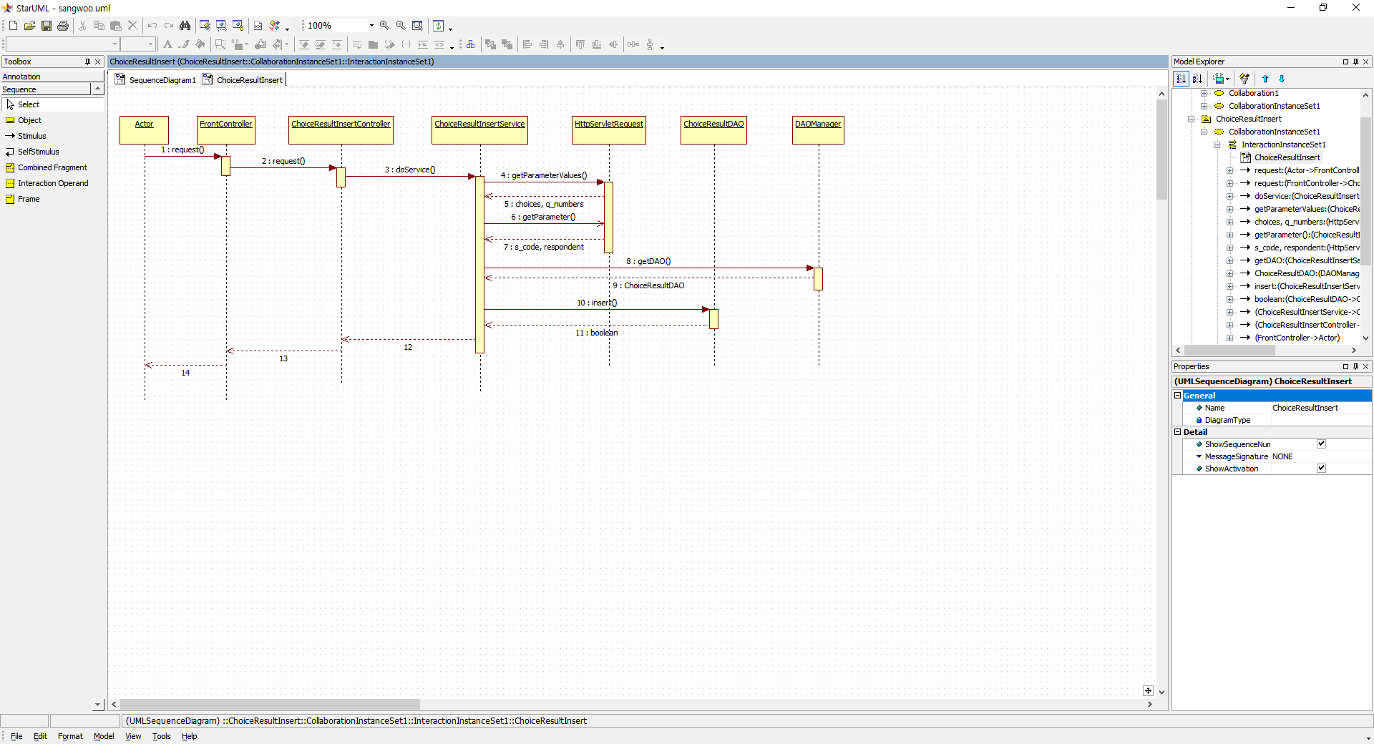
세부내용소개
설문 응답 결과 제출
02
객관식

Slide 26
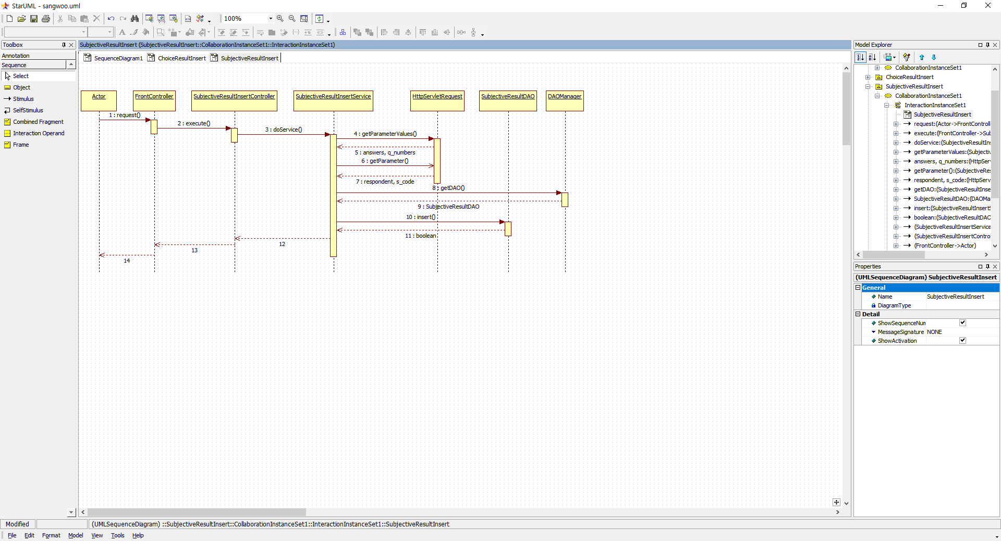
세부내용소개
설문 응답 결과 제출
02
주관식

Slide 27
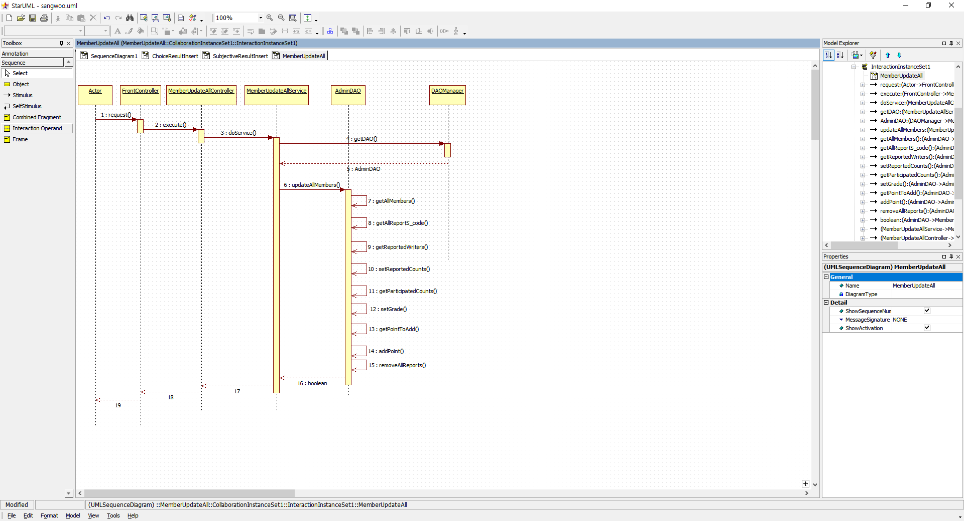
세부내용소개
등급 갱신
02
등급 갱신 기준 체크

Slide 28
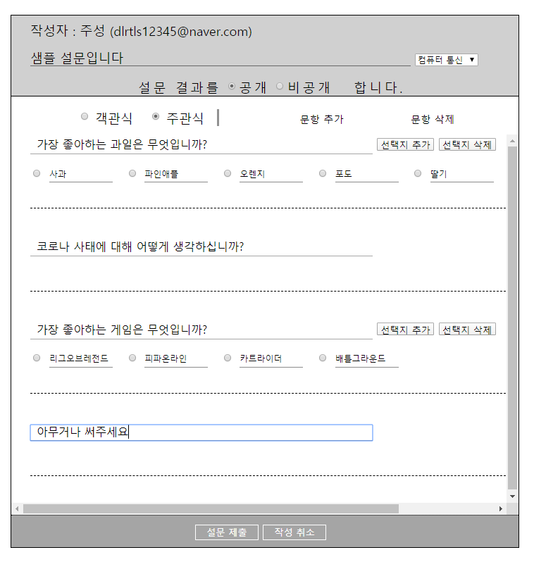
세부내용소개
설문 문항(주·객관식) 등록
02
각 문항의 타입
각 문항 리스트

Slide 29
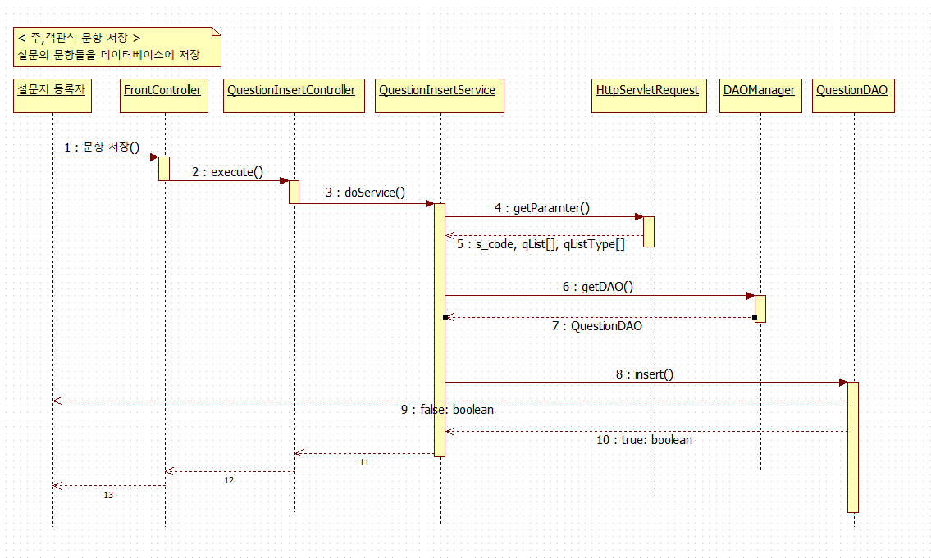
세부내용소개
설문 문항(주·객관식) 등록
02
설문 고유 번호, 각 문항 리스트,
각 문항 타입을 받아옵니다

Slide 30
세부내용소개
객관식 선택지 등록
02
객관식 선택지

Slide 31
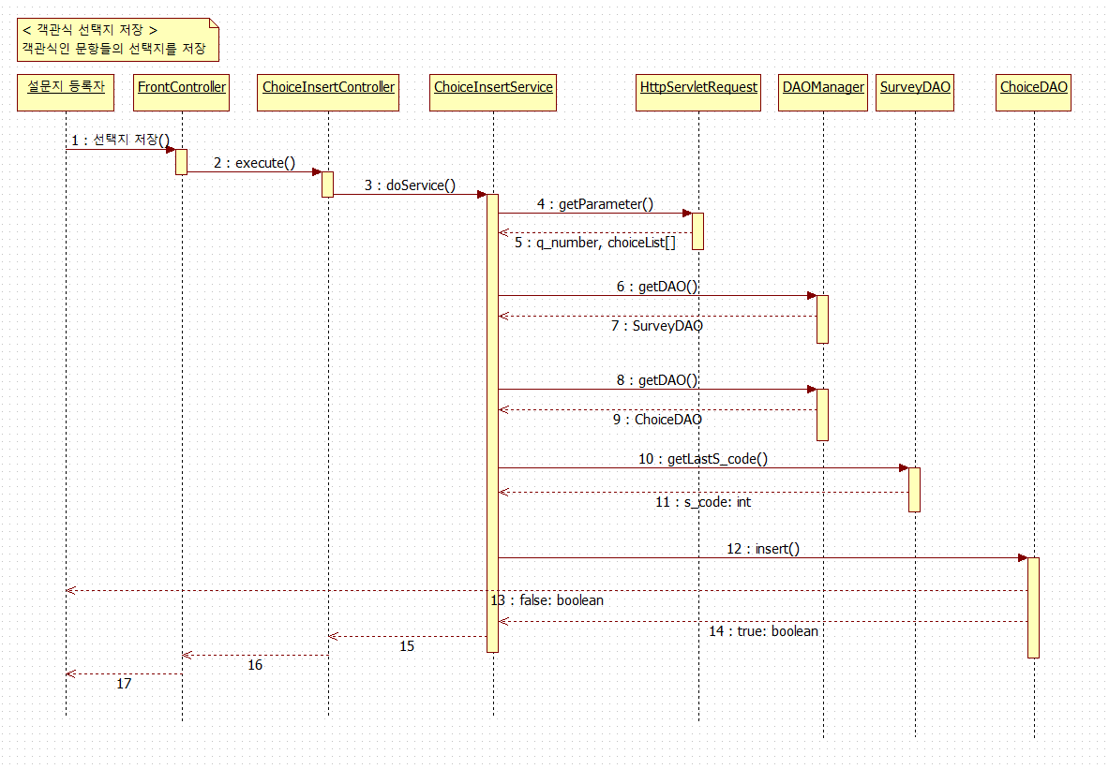
세부내용소개
객관식 선택지 등록
02
문항 번호와 그에 해당하는 선택지 리스트를 받습니다
등록할 설문고유번호를 받습니다

Slide 32
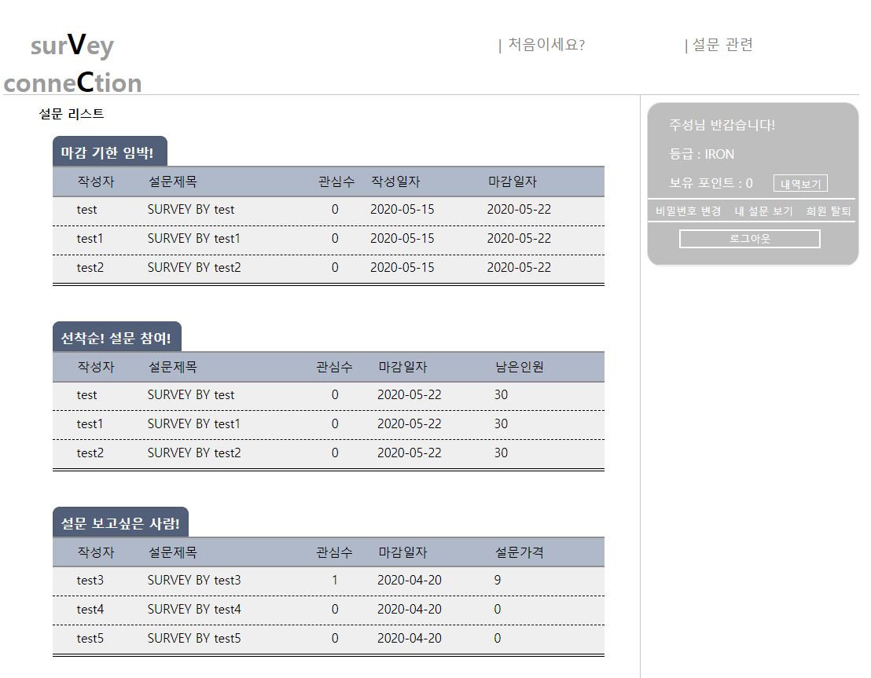
세부내용소개
설문 리스트 출력
02
각기 다른 형식으로 설문 리스트를 받아와서 출력합니다

Slide 33
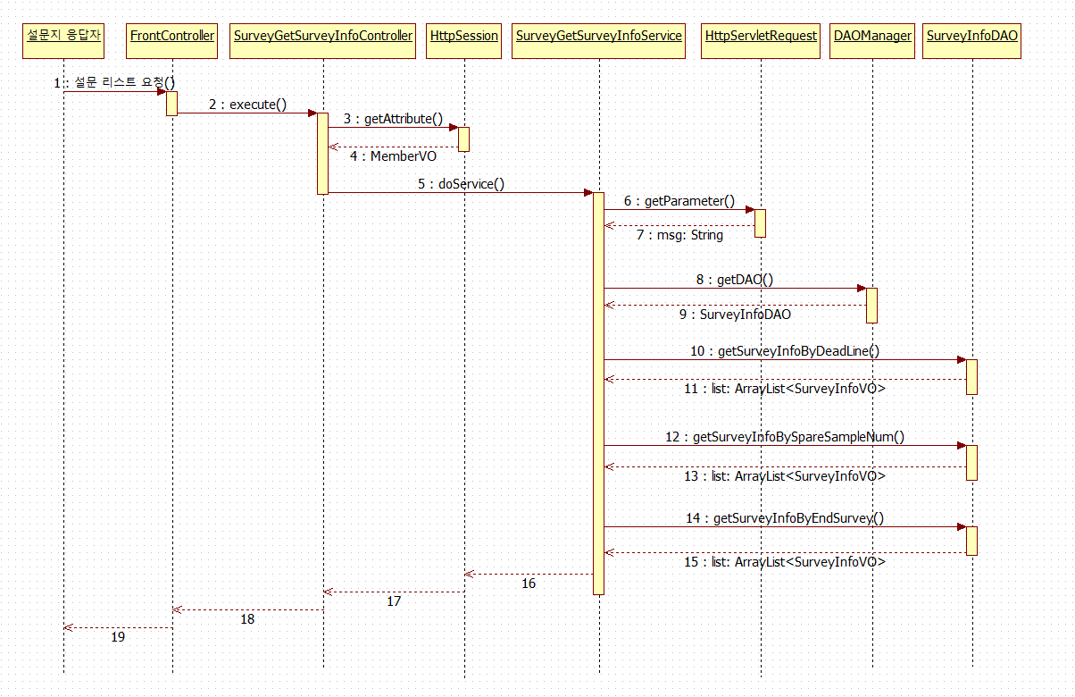
세부내용소개
설문 리스트 출력
02
설문 리스트를 어떤 형식으로 출력할지를 받아옵니다.
(마감 임박, 표본이 얼마 남지 않음, 마감됨)
형식에 따라 각기 다른 메소드를 호출하여 필요한 리스트를 받아옵니다

Slide 34
후기
후기
03
질문 있나요 ..?

